Slide 1
Multimedijalni internet prenos
LEKCIJA 1

Slide 2
Aleksandra Pavlović aleksandra.pavlovic@viser.edu.rs
Kabinet 513
Predispitni poeni – 40
I test -20 poena
II test -20 poena

Slide 3
Šta je to multimedija?
Multimedija je zajednički naziv za za medije koji kombinuju više tipova pojedinačnih medija, kako bi se stvorila jedna celina.
Najčešće znači interaktivni računarski projekat u kome se koristi tekst, film, muzika – interaktivne enciklopedije, obrazovni CD ili DVD.
Mogućnost ujedinjenja 5 komponenti:
  Audio i video zapis
  Tekst
  Grafika
  Animacija

Slide 4
Šta je to multimedija?
Multimedija je bilo koja kombinacija teksta, zvuka, grafike, animacija i videa koja se dostavlja na računar korisnika ili na neki drugi elektronski način.
Kada se povežu senzualni multimedijalni elementi – blistave slike, animacije, privčana zvuk, neodoljivi video klipovi, multimedija pobuđuje oči, ruke, uši, misli i svest čoveka.

Slide 5
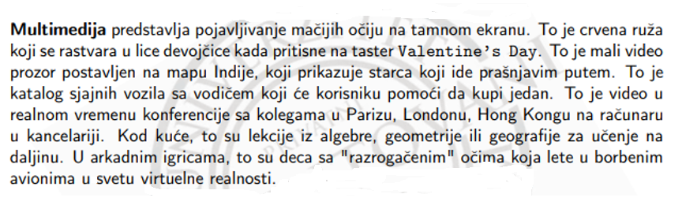
Šta je to multimedija?

Slide 6

Simbolično prikazani multimedijalni elementi

Slide 7
Tipovi multimedije
Interaktivna multimedija – kada se dozvoli krajnjem korisniku (gledaocu multimedijalnog projekta) da kontroliše šta se od elemenata i kada dostavlja.
Hipermedija – kada je obezbeđena struktura povezanih (linkovanih) elemenata kroz koje korisnik može da se kreće.
Multimedijalni programeri – ljudi koji komponuju multimedijalne sadržaje.
  Mora se razumeti kako svaki multimedijalni element stoji i radi i kako multimedijalni računar koristi alate i tehnologije da bi ih ukomponovao zajedno.

Slide 8
Tipovi multimedije
Multimedijalni projekat – noseći softver, poruke i sadržaji predstavljeni na računaru, TV ekranu ili mobilnom telefonu.
Multimedijalni proizvod – ukoliko će projekat biti isporučen ili prodat kupcima ili krajnjim korisnicima kao celina, kao nadogradnja ili na Internetu.
Projekat takođe može da bude stranica ili sajt na WWW, gde multimedijalni elementi mogu da se ubacuju.

Slide 9
Ubacivanje elemenata
Dokumenta:
  HTML (Hypertext Markup Language)
  DHTML (Dynamic Hypertext Markup Language)
  XML (eXtensible Markup Language)
Dodaci:
  Macromedia Flash,
  Adobe LiveMotion
  Apple QuickTime
Za prikazivanje multimedijalnih delova koristeći pretraživač.

Slide 10
Linearna i nelinearna multimedija
Linearna multimedija – ukoliko korisnici gledaju projekat kao film i televiziju, sa definisanim početkom i gledanjem do kraja.
Nelinearna multimedija – kada su korisnicima date navigacione kontrole i mogu da „lutaju“ kroz sadržaj po želji (u tom slučaju korisnik je interaktivan, ima mogućnost moćnog prolaza ka informacijama).

Slide 11
Linearna i nelinearna multimedija
Određivanje kako će korisnik vršiti interakciju i navigaciju kroz sadržaj projekta zahteva veliku pažnju na prateće poruke, izvršavanje skripti ili scenario kompletnog dela i programiranja.
Ako se ne vodi računa o svemu, može se prelomiti ceo projekat sa loše dizajniranim interfejsom ili sa neadekvatnim ili netačnim sadržajem.
Multimedijalni elementi su obično ukomponovani zajedno u projekat pomoću autorizovanih alata.

Slide 12
Autorizovani alati
Dizajnirani za upravljanje pojedinim multimedijalnim elementima i obezbeđuju interakciju korisnika
Nude mogućnost da se stvaraju i uređuju tekst i slike, sa formatima koji im omogućavaju da pokreću prikazivanje videoporuka na perifernom hardveru.
Zvuci i filmovi su obično izgrađeni pomoću alata za uređivanje na ovim medijima, a zatim se elementi uvoze u autorizovani sistem za reprodukciju.

Slide 13
Autorizovani alati
Rezultat toga kako je prikazano gledaocu na monitoru je grafički korisnički interfejs (Graphic User Interface).
GUI propisuje pravilao tome šta se dešava sa ulazom, kao što je stvarna grafika na ekranu.
Hardver ili softver koji određuju granice onoga što se može desiti su multimedijalne platforme ili multimedijalno okruženje.

Slide 14
Multimedijalni sadržaji zahtevaju veliku digitalnu memoriju kada se nalaze u biblioteci krajnjeg korisnika (na njegovom računaru) ili veliki propusni opseg kada se distribuiraju preko mreža koje su povezane žicom, staklenim vlaknima ili bežičnim putem.
Što je veći propusni opseg, veći je i protok, što znači da se više sadržaja može isporučiti krajnjem korisniku.

Slide 15
CD-ROM, DVD i multimedija
CD-ROM (Compact Disk Read-Only Memory) – najisplativiji medij za distribuciju multimedijalnih projekata.
Masovna jeftina proizvodnja i može da sadrži do 84 minuta video ili audio elemenata koji se prikazuju preko celog ekrana.
Može da sadrži i jedinstvene mešavine slika, zvukova, teksta, videa i animacija pod kontrolom autorizovanog sistema kako bi se obezbedila neograničena interakcija korisnika.

Slide 16
CD-ROM, DVD i multimedija
Diskovi su izgrađeni od polikarbonantne plastike.
Većina današnjih računara ima ugrađen CD-ROM ili DVD plejer i prateći softver koji omogućava njihov rad.
Tehnologija višeslojnih DVD-eva (Multilayered Digital Disk) je na putu da poveća kapacitet i multimedijalne mogućnosti aktuelnih CD-ROM-ova na 18 GB na jednom disku.
CD i DVD rezači se koriste za njihovo čitanje i izradu više njih, u različitim formatima.

Slide 17
Multimedijalni put
Telekomunikacione mreže postale globalne i provajderi i vlasnici su utvrdili vrednost svojih proizvoda i kako naplaćuju novac za njih, informacioni elementi su se povezali u mreži kao „distribuirani resursi“ na „autoputu podataka“ (kao autoput sa naplatom putarine), gde će se plaćati sticanje i korišćenje informacija zasnovanih na elementima multimedije.

Slide 18
Putem Internet-a dostupni:
Kompletni sadržaji knjiga i časopisa
Filmovi se gledaju od kuće
Novinarski izveštaji u realnom vremenu iz bilo kog mesta na Zemlji
Predavanja na univerzitetima/učenje na daljinu
Mape ulica bilo kog grada vidljive
Preporuke za restorane na bilo kom jeziku

Slide 19
Kompanije za zabavu na lak način svoje sadržaje pretvarajuu multimedijalne projekte i udružuju se sa odgovarajućim kompanijama kako bi se projekti distribuirali kroz kablovsku televiziju.
Neke kompanije poseduju puteve za prenos podataka, druge poseduju hardver i softverske interfejse na kraju linije.
Neke poseduju sve to zajedno i omogućavaju isporuku i naplatu usluge.
Proizvođači će stvarati nove literature i bogate sadržaje, koje će slati dalje.

Slide 20
Gde koristimo multimediju?
Multimedija u poslovanju
Multimedija u školama
Multimedija u kućama
Multimedija na javnim mestima
Virtuelna realnost

Slide 21
Multimedija u poslovanju
Poslovne aplikacije za multimediju uključuju prezentacije, obuku, marketing, oglašavanja, demo proizvode, baze podataka, kataloge, umrežene komunikacije.
Govorne pošte i video konferencije dostupne preko lokalnih i globalnih računarskih mreža (LAN i WAN), korišćenjem distribuiranih mreža i Internet protokola.

Slide 22
Primena u programima obuke
Lekari i veterinari mogu da vežbaju operacione metode putem simulacije pre aktuelen operacije
Mehaničari uče da popravljaju motore
Prodavci uče o proizvodnim linijama i za sobom ostavljaju softver za obuku svojim klijentima.
Piloti borbenih aviona uvežbavaju letačke manevre pomoću simulatora, pre nego što sednu u pravi avion.
Multimedija oko i unutar kancelarija.

Slide 23
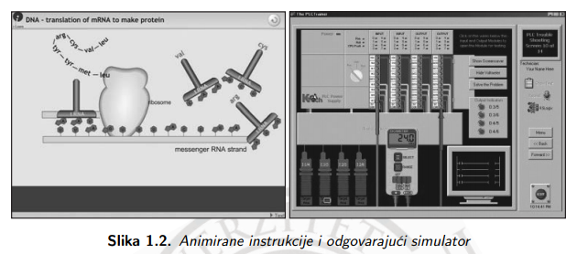
Hardver koji radi sa slikama se koristi za kreiranje ID kartica zaposlenih i popunajvanje odgovarajućih baza podataka, za video komentare i telekonferencije u realnom vremenu.
Laptop računari opremljeni su za multimedijalne prezentacije.

Slide 24
Multimedija u školama
Multimedija će izazvati radikalne promene u nastavnom procesu u narednim godinama – pomeranje granica tradicionalnog vida nastave.
Natavnici će postati više kao vodiči i mentori, a ne primarni distribuiteri informacija i razumevanja.
Obogaćivanje procesa učenja, a ne zamena tradicionalnog načina učenja.

Slide 25
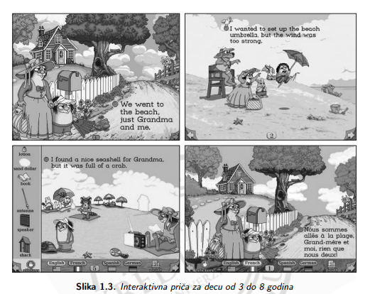

Slide 26
Rad pod nazivom Just Grandma and Me, autor Mercer Meyer, za decu uzrasta od 3 do 8 godina, na engeskom govornom području
Čitanje se poboljšava kroz prepoznavanje reči – tasterom miša se klikne na bilo koju reč kako bi se ta reč reprodukovala
Računar čita priču glasno, a ponekad speluje i definiše pravopis pojedinačnih reči.

Slide 27
Primeri:
Ako se klikne na poštansko sanduče, iskače simpatična žaba i kašlje zbog dima i dimljaka.
Telefon zvoni, ali ako niko nije kod kuće čuje se bakina sekretarica. Trebalo bi je sačekati da se vrati sa plaže.

Slide 28
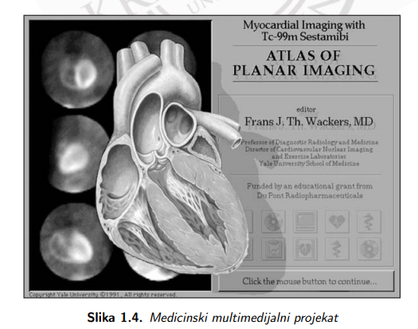

Slide 29
Medicinski multimedijalni projekat
Napredno elektronsko nastavno sredstvo
Pripremila ga Yale University School of Medicine
Pruža lekarima preko 100 prezentacija i daje kardiolozima, radiolozima, studentima medicine i drugim specijalistima priliku za „dubinsko“ učenje novih kliničkih tehnika.
Odrasli i deca uče preko istraživanja i otkrića, tako da multimedijalni sadržaji dolaze do punog izražaja.

Slide 30
Upotreba multimedije u školama uključuje i same đake i studente
Studenti i đaci sastavljaju interaktive časopise i biltene, kreiraju originalna umetnička dela pomoću softvera za uređivanje slika, intervjuišu đake, građane i nastavnike, kreiraju QuickTime filmove.
ITV (Interaktivna TV) se koristi u kampusima kako bi se udružili studenti sa različitih lokacija u jednu klasu sa jednim nastavnikom.
Pokretna vozila sa računarima, generatorima i satelitskom antenom mogu da se šalju u oblasti u kojima ljudi žele da uče, ali nemaju računare ili škole blizu njih.

Slide 31
U online verziji škole, učenici mogu da se upišu u škole širom sveta i da imaju interakciju sa poebnim nastavnicima i drugim učenicima – nastavi se može pristupiti kad god to student želi, dok nastavnik može da bude i na plaži i da komunicira bežičnim putem.

Slide 32
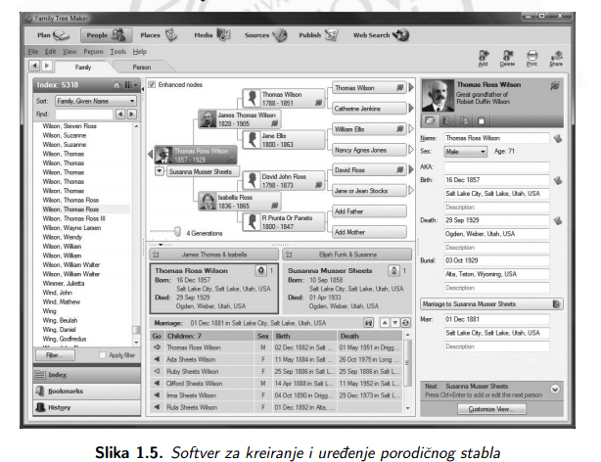
Multimedija u kućama

Slide 33
Većina multimedijalnih projekata stiže u kuće preko televizora ili monitora sa ugrađenim mogućnostima interaktivnog ulaza .
Bašte
Uređivanje kuće
Uređivanje porodičnog stabla
Online igrice

Slide 34
Multimedija na javnim mestima
Hoteli, železničke stanice, tržni centri, muzeji, prodavnice prehrambenih namirnica – multimedija dostupna na samim terminalima ili kioscima za pružanje informacija.
Omogućavaju smanjenje tražnje na tradicionalnim informacionim pultovima i smanjenje pratećeg osoblja, i mogu da rade neograničeno, čak i u toku noći.
Restorani u blizini, mape grada, automatizovana naplata.
Štampači su često povezani sa ovim kisocima.

Slide 35
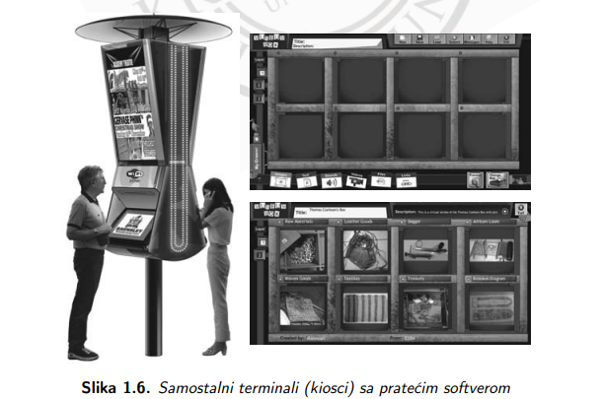

Slide 36
Virtuelna realnost
Virtual reality – ono što oponaša pritodno ali nije od prirode, već samo spolja ima njen izgled.
3-D komjuterske igre i simulacioni softver
Grafički moguće fotorealistično predstaviti stvari realnog sveta
Računarski generisanu sliku (vizuelizaciju) nekog priridnog modela (čoveka) gotovo je jedva moguće razlikovati od realne slike.

Slide 37
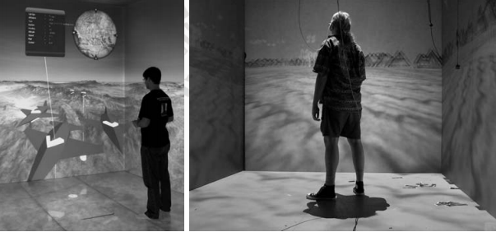

Slide 38
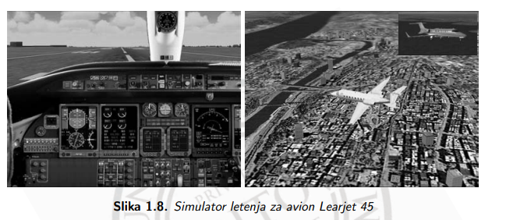
Unutar WWW, razvijeni su standardi za prenos virtuelene realnosti sveta ili scena u VRML (Virtual Reality Modeling Language) – ekstenzija fajlova .wrl.

Slide 39
Prvi primer poslovne primene virtuelen realnosti predstavlja simulator letenja za avion Lejarjet 45, a zatim je taj princip iskorišćen u automobilskoj industriji za simulaciju vožnje i testiranje komadni za upravljanje vozilom (Volvo, BMW, Mercedes).
Bez virtuelne realnosti danas se ne mogu zamisliti ni proizvodnja u automobilskoj industriji, izrada različitih projekata u građevinarstvu, medicinska dijagnostika, hirurgija i mnoge druge oblasti nauke i tehnike.
3D Internet omogućava globalno povezivanje ljudi i njihov pristup različitim sadržajima u 3D okruženju.

Slide 40
